Slide 1
Trabalho m1
Alunos:
Eduardo Vinícius Mölleken Tomita
Leonardo Lucas de Melo

Slide 2
TEMA
Esse trabalho foi desenvolvido tendo como objetivo identificar padrões ipv4 na web.

Slide 3
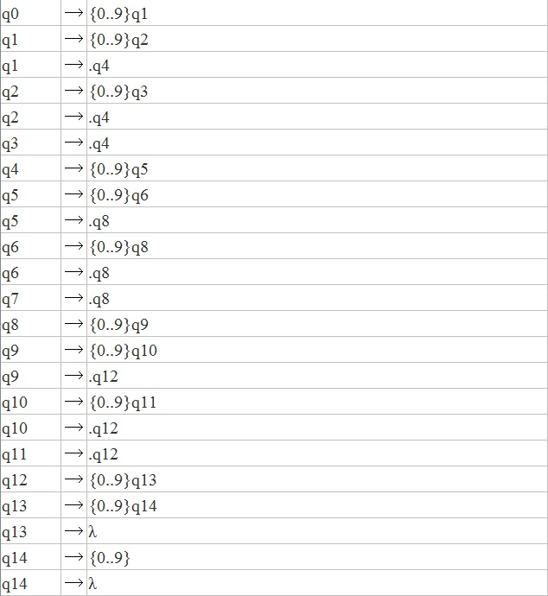
Gramática regular

Slide 4
Expressão regular

Slide 5
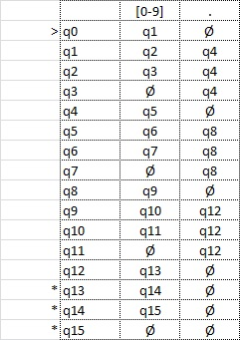
Tabela de transição

Slide 6
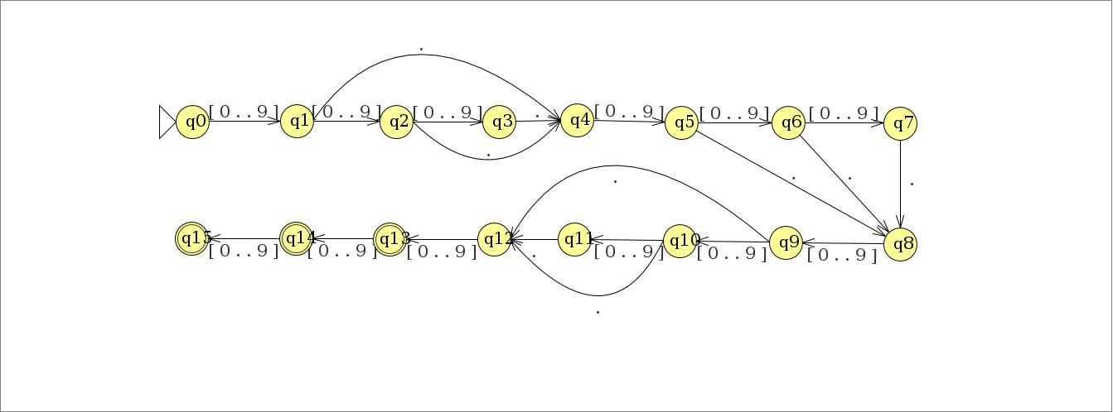
Autômato

